Slide 1
操作系统原理
张惠娟
mszhj@tongji.edu.cn

Slide 2
内容框架
概述
体系结构
进程管理
内存管理
文件管理
外设管理

Slide 3
ch1: 概述
1.1 基本概念
1.2 发展过程
1.3 常用系统

Slide 4
1.1 基本概念
计算机系统组成
操作系统定义
操作系统目标

Slide 5
计算机系统组成
Hardware
provides basic computing resources (CPU, memory, I/O devices).
Operating system
controls and coordinates the use of the hardware among the various application programs for the various users.

Slide 6
计算机系统组成
Applications programs
define the ways in which the system resources are used to solve the computing problems of the users (compilers, database systems, video games, business programs).
Users
people, machines, other computers

Slide 7


Slide 8
操作系统定义（1/2）
资源分配器（Resource allocator ）
manages and allocates resources
控制程序（Control program）
controls the execution of user programs and
operations of I/O devices .
内核程序（Kernel ）
the one program running at all times (all else
being application programs).

Slide 9
操作系统定义（2/2）
操作系统曾用名
  监控程序（Monitor）
  执行系统（Executive System）
  控制系统（Control System）
  管理程序（Supervisory System）
  核心程序（Kernel）
  操作系统（Operating System）

Slide 10
操作系统目标
A program that acts as an intermediary between a user of a computer and the computer hardware.
Operating system goals:
  Make the computer system convenient to use.（方便性）
  Use the computer hardware in an efficient manner.（有效性）

Slide 11
1.2 发展过程
发展阶段
  40年代的无操作系统阶段
  50-60年代Batch Systems （批处理系统）
  Time-Sharing Systems （分时系统）
  Personal-Computer Systems （PC系统）
  Parallel Systems （并行系统）
  Distributed Systems （分布系统）
  Real -Time Systems （实时系统)
发展规律
系统特征

Slide 12


发展阶段（1/13）
批处理阶段
  简单批处理
多道程序批处理系统

Slide 13
发展阶段（2/13）
简单批处理
  Resident monitor
  Problem
Slow Performance
  Solution
  Multiprogrammed Batch Systems

Slide 14

发展阶段（3/13）
请求输入
继续计算
用户程序
计算
CPU工作
启动I/O
I/O完成
监督程序
I/O操作
结束中断
CPU空闲
？
t
单道程序工作示例
t

Slide 15
发展阶段（4/13）
多道程序批处理系统
  对操作系统提出的新要求：
    I/O routine supplied by the system.
    Memory management
    CPU scheduling
    Allocation of devices.
  Problem
  提高了资源利用率，但缺少人机交互性。
  Solution
  Time-Sharing Systems （分时系统）

Slide 16

发展阶段（5/13）
CPU空闲
程序A
程序B
程序A
程序B
中央处理机
外部设备1
磁盘输入
输入结束
打印输出
输出结束
输入结束
输出结束
外部设备2
磁带输入
绘图输出
t
优点：CPU和设备，设备和设备之间可以并行使用
结果：系统资源利用率提高，吞吐量增加
多道程序工作示例
t

Slide 17
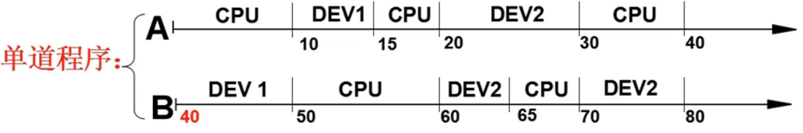
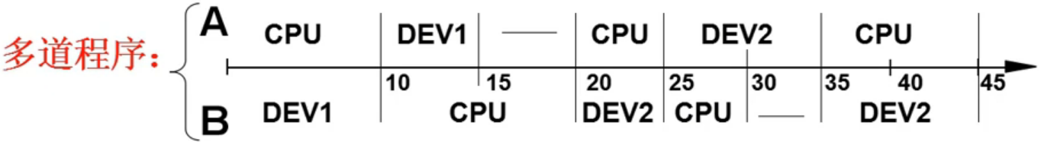
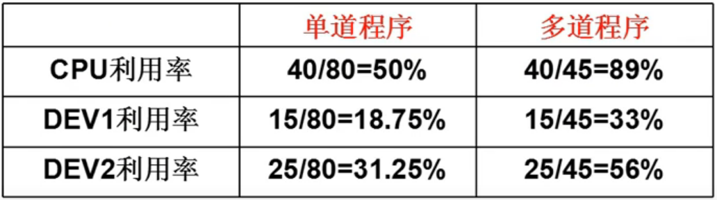

发展阶段（6/13）
t

Slide 18
发展阶段（7/13）
Time-Sharing Systems （分时系统）
  The CPU is multiplexed among several jobs that are kept in memory and on disk ；
  the CPU is allocated to a job only if the job is in memory；
  A job is swapped in and out of memory to the disk；
  On-line communication between the user and the system is provided.
  ……

Slide 19
发展阶段（8/13）
Personal computers system (PC系统）
  dedicated to a single user.
  I/O devices – keyboards, mice, display screens, small printers;
  User convenience and responsiveness;
  Can adopt technology developed for larger operating system;
  ……

Slide 20
Parallel Systems
发展阶段（9/13）
Parallel Systems （并行系统）
  Tightly coupled system
    processors share memory and a clock;
    communication usually takes place through the shared memory.
  Advantages of parallel system:
    Increased throughput
    Economical
    Increased reliability

Slide 21

发展阶段（10/13）
分类
  Symmetric multiprocessing (SMP,对称多处理器)
  Asymmetric multiprocessing（非对称多处理器）
Symmetric multiprocessing

Slide 22
发展阶段（11/13）
  Distributed Systems
  Loosely coupled system
    each processor has its own local memory;
    processors communicate with one another through various communications lines.
  Advantages of distributed systems.
    Resources Sharing
    Computation speed up – load sharing
    Reliability
    Communications

Slide 23
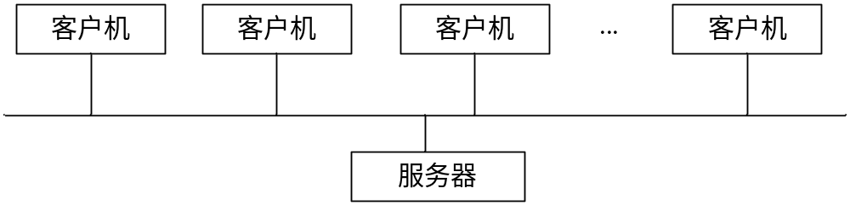
发展阶段（12/13）
客户-服务器的分布式通用结构

Slide 24
发展阶段（13/13）
Real-Time Systems （实时系统）
  Well-defined fixed-time constraints.
  Hard real-time system.
  Soft real-time system

Slide 25
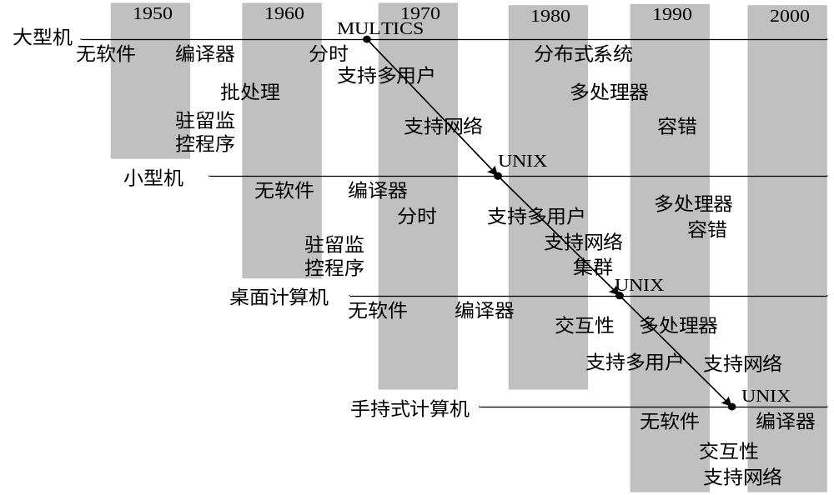
发展规律（1/2）
操作系统概念与功能的变迁

Slide 26
发展规律（2/2）
发展规律
  操作系统发展是由低层硬件、软件技术与上层应用需求的发展所推动的；
    内动力：资源管理需求
    外动力：用户使用需求
  操作系统每一步发展都是权衡的结果。

Slide 27
操作系统特征
并发性
  并发与并行
共享性
  互斥共享（如CPU、打印机）
  同时访问（如内存、磁盘）
异步性
  同步与异步
虚拟性

Slide 28
1.3 常用操作系统
微软产品
Unix产品
自由软件
IBM产品
其它产品

Slide 29
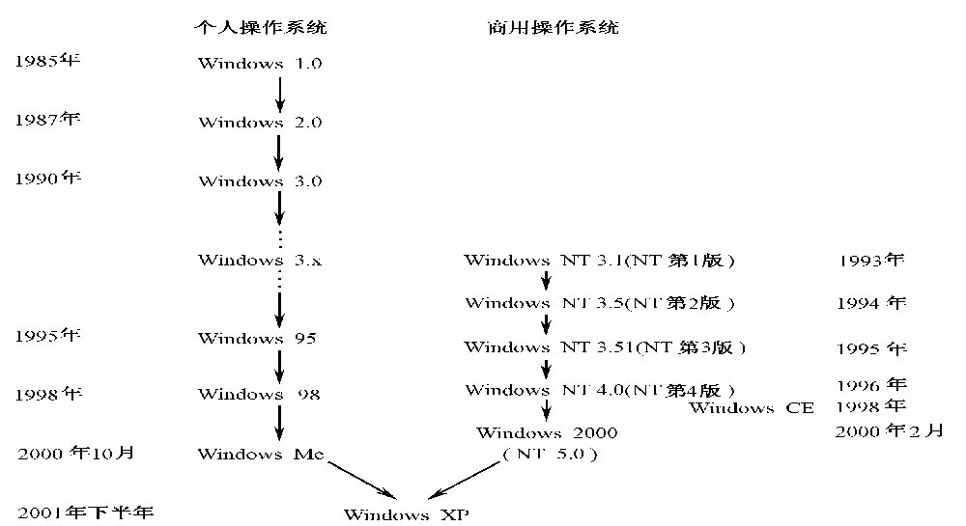
微软产品

Slide 30
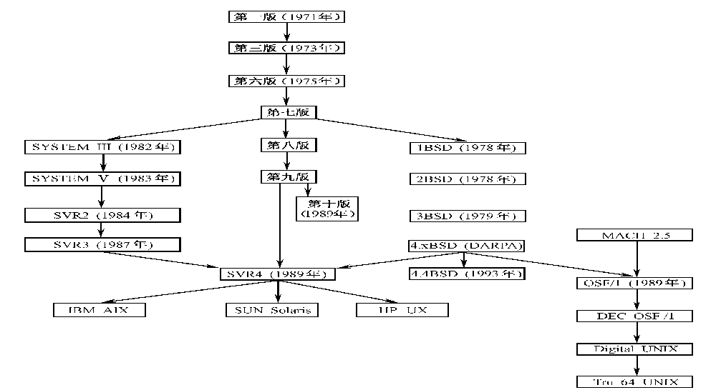
Unix产品

Slide 31
自由软件（1/3）
软件按提供方式和是否盈利划分为三种模式:
  商业软件、共享软件、自由软件
自由软件的自由（free）有两个含义：
  可免费提供任何用户使用;
  其源码公开和可自由修改;

Slide 32
自由软件（2/3）
Linux发展
  1990－91
  芬兰赫尔辛基大学计算机系大学生Linus Torvalds
  91年底
  Linus在赫尔辛基大学FTP服务器发布
  93年
  Linux 1.0，完全自由版权
  98年开始Linux热

Slide 33
自由软件（3/3）
linux特点
  免费、源代码开放
  具有出色的稳定性和速度性能
  功能完善，尤其网络功能丰富
  硬件需求低
  用户程序众多（而且大部分是免费软件）
  硬件支持广泛，程序兼容性好

Slide 34
IBM产品
AIX 5L
IBM RS/6000和SP结点上的高端UNIX
zOS
IBM z/900大型主机系统64位专有OS
VM和VSE
S38/s370/S360大型主机系统
OS/400
IBM AS/400服务器专有OS（原小型机）
OS/2 Warp 4.0：IBM PS/2微机
PC DOS 7和PC DOS 2000：IBM PC个人机

Slide 35
其它os
Mac OS 10
美国APPLE公司Macintosh微机
NetWare 5
美国Novell公司的网络操作系统

Slide 36
本章知识点
操作系统定义（☆ ☆ ☆ ☆ ☆ ）
操作系统发展过程（☆ ☆ ☆ ）

